Slide 1
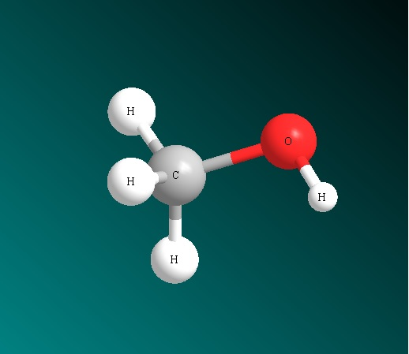
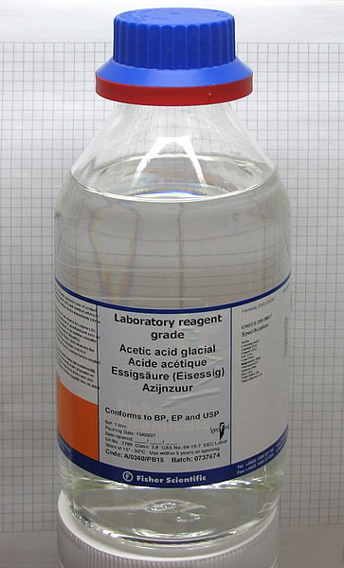

INTOXICACIÓN POR METANOL
El metanol es un tipo de alcohol no apto para el consumo se utiliza en procesos industriales y automotrices
El metanol se encuentra en:
Fuentes de calentamiento enlatadas
Líquidos para copiadoras
Líquidos para descongelar
Aditivos para combustibles (mejoradores del octanaje)
Removedor o disolvente de pintura
Goma laca
Barniz
Líquidos para limpiar parabrisas
Anticongelante
LOS SÍNTOMAS PUEDEN INCLUJIR:
Vías respiratorias:
Dificultad respiratoria
Paro respiratorio
Ojos:
Ceguera, completa o parcial,
Visión borrosa
Dilatación (ensanchamiento) de las pupilas
Corazón y vasos sanguíneos:
Presión arterial baja
Sistema nervioso:
Comportamiento agitado
Coma
Confusión
Dificultad para caminar
Mareo
Dolor de cabeza
Crisis epiléptica
Estómago e intestinos:
Dolor abdominal (fuerte)
Diarrea
Problemas con la función hepática, incluso ictericia (piel amarilla) y sangrado
Náuseas
Pancreatitis (náuseas, vómito, y dolor abdominal)
Vómitos, a veces con sangre
Otros:
Fatiga
Calambres en las piernas
Debilidad
Piel y uñas azulados
Ante una sospecha de intoxicación consulte al Centro de Intoxicaciones por asistencia, no provoque el vómito
¡CONSTRUYAMOS SALUD JUNTOS!
SERVICIO MÉDICO UNED

